Slide 1

Distributed systems

Slide 2
Consensus algorithm
Неформально, консенсус - способ обеспечить согласование какого-то действия между всеми участниками
Свойства, которым должен удовлетворять алгоритм консенсуса:
Uniform agreement - никакие две ноды не принимают разные решения
Integrity - никакая нода не принимает решение дважды
Validity - если нода приняла какое-то решение, то оно было предложено кем-то из участников
Termination - работающая исправно нода в конечном счете принимает какое-то решение
Notes:
Paxos и Raft

Slide 3
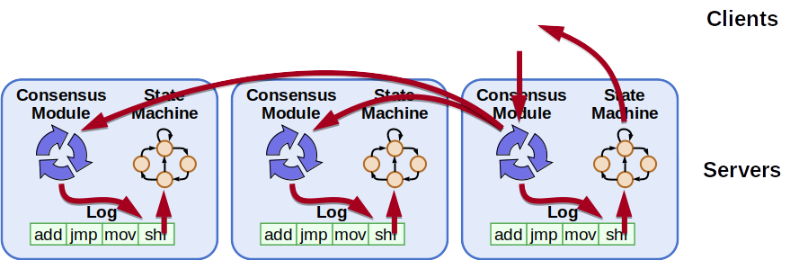

Raft consensus algorithm
Replicated log => replicated state machine
(Все ноды исполняют одни и те же команды в одном и том же порядке)
Модуль консенсуса обеспечивает правильную репликацию лога
Система работает пока работает большинство ее узлов
Notes:
нужно описать формально, привести все примеры алгоритмов paxos, raft. zab, viewvied timestamps разобрать детально paxos

Slide 4
Способы достижения консенсуса
Симметричный, leaderless
Нет мастера, все ноды равноценны
Клиенты могут отсылать запросы на любую ноду
Асимметричный, leader based
Все команды исходят от мастер-ноды
Запросы клиента идут на мастер
Raft использует leader based подход

Slide 5
Основные стадии Raft
Выборы лидера:
Выбор одной ноды в качестве лидера
Обнаружение сбоя лидера и перевыборы
Выполнение команд (репликация лога)
Поддержание сохранности и консистентности лога после перевыбора мастера
Нейтрализация старых лидеров
Взаимодействие клиентов: linearizable consistency
Изменение конфигурации: добавление или удаление нод

Slide 6
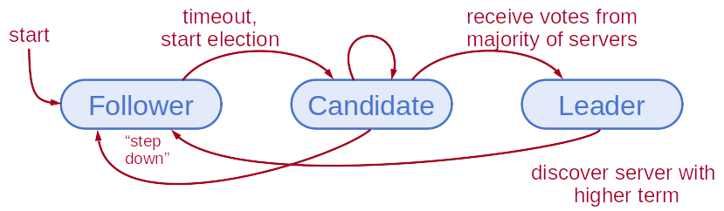
Состояния нод
В любой момент времени каждая нода находится в одном из трех состояний
Leader - обрабатывает все запросы клиентов, реплицирует лог
Не более одного лидера
Follower - пассивный, только принимает запросы от leader
Candidate - состояние используется для выбора лидера
В нормальном состоянии: 1 leader n-1 followers

Slide 7
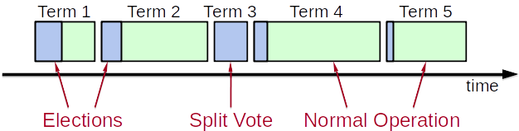
Семестры (terms)
Время разделено на интервалы
Выборы
Состояние выполнения операций
Не большего одного лидера в интервале
Некоторые интервалы не имеют лидера (неуспешные выборы)
Каждая нода поддердживает значние текущего интервала
Роль интервалов: точно идентифицировать информацию

Slide 8
Heartbits and timeouts
Изначально все ноды находятся в состоянии follower
Followers ожидают команд от leader или candidates
Leader должен отправлять сигналы heartbits, чтобы поддерживать свою роль
Если у follower наступил timeout без heartbit от лидера
нода считает, что лидер потерпел сбой
начинает новые выборы
таймауты обычно 100-500ms

Slide 9
Алгоритм проведения выборов
Увеличиваем счетчик семестра
Переход в состояние Candidate
Отдаем голос за себя
Отправляет запросы с предложением голосовать за себя на все ноды, повторяет пока не...
Нода получит большинство ответов от других
Становится лидером
Отправляет heartbeat на все ноды
Получит heartbeat от лидера
Возвращается в состояние follower
Никто не собрал большинство, произошел election таймаут
Увеличивает счетчик семестра, начинает новые выборы

Slide 10
Инварианты выборов
Safety: не больше одного лидера в семестре
Каждая нода может отдать только один голос в семестр (решение записывается на диск)
Две ноды не могут набрать большинство в одном семестре:
Liveness: какая нода в состоянии candidate должна выиграть в конечном счете
Ноды выбирают разный таймаут в промежутке [T, 2T]
Одна из нод просыпается и выигрывает выборы пока другие еще спят
Алгоритм хорошо работает, если T >> broadcast time

Slide 11
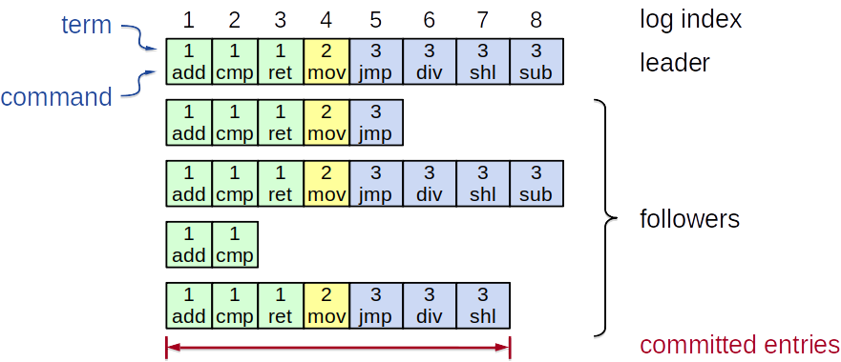
Log structure
Каждая запись в логе - индекс, номер семестра и команда
Лог хранится на диске, который устойчив к отказам
Закомиченная запись в логе будет хранится на большинстве серверов

Slide 12
Работа в режиме выполнения операций
Клиент посылает команды лидеру
Лидер записывает команду себе в лог
Лидер отсылает команду AppendEntries всем фоловерам
Если значение коммитится
Лидер посылает команду на выполнение фоловерам, отдает результат клиенту
Лидер информирует фоловеров о коммите последующими вызовами
Фолловеры записывают закоммиченную команду к себе в лог
Лидер повторяет команды пока большинство нод не примут

Slide 13
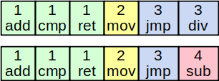
Log consistency
Если записи в логе на разных нодах имеют один и тот же индекс и номер семестра
Они хранят ту же команду
Логи совпадает для всех предыдущих значений
Если данная запись в логе закоммичена, то и все предыдущие записи также закомичены

Slide 14
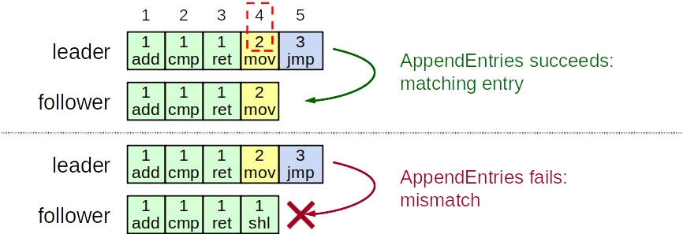
AppendEntries Consistency Check
Каждый вызов AppendEntries содержит индекс, номер семестра предыдущей записи
У фолловера в логе должна содержаться та же запись, иначе он не не примет запрос лидера
По индукции можно доказать консистентность лога

Slide 15
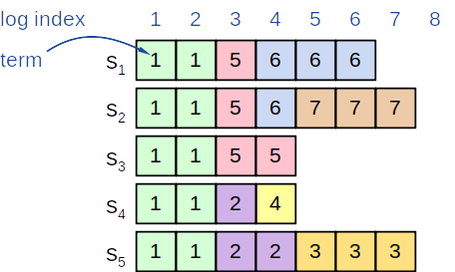
Смена лидера
В начале семестра после выборов:
У старого лидера могут остаться частично реплицированные записи
Нет специальных действий, которые нужно выполнить новому лидеру
Лог лидера содержит актуальные записи
Логи фолловеров в конечном счете сравняются с мастером
Много отказов нод могут привести к серьезному расхождение логов

Slide 16
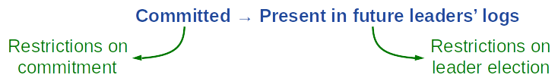
Safety гарантии
Если команда была записана в лог...
Raft safety property:
Если лидер принял решение о коммите записи, то эта запись будет содержаться в логе у всех последующих лидеров
Лидер никогда не перезаписывает записи в своем логе
Только записи из лога лидера могут быть закоммичены
Запись должна быть закоммичена прежде, чем примениться к state машине

Slide 17
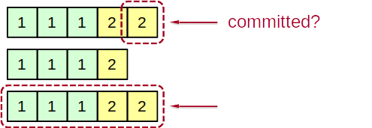
Выбор наиболее актуального лидера
Нельзя понять какая запись закомиченна
Во время выборов выбираем кандидата с наиболее полным логом
Кандидаты отсылают индекс и семестр последней записи в логе
Принимающая нода не принимает запрос, если ее лог более актуальный:
(lastTermV > lastTermC) ||
(lastTermV == lastTermC) && (lastIndexV > lastIndexC)
В результате новый лидер должен содержать наиболее полный лог среди голосовавших нод

Slide 18
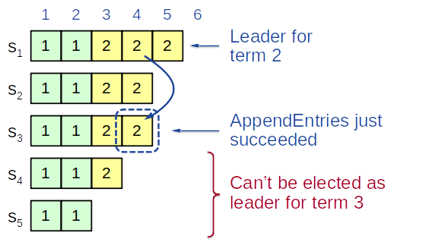
Лидер коммитит запись в своем семестре
Safe property: Лидер в 3 семестре будет содержать запись 4

Slide 19
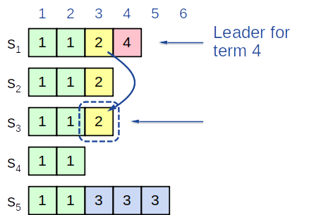
Лидер коммитит запись из предыдущего семестра
Запись 3 не закомиченна надежно
S5 может быть выбрана лидером в 5 семестре
Если ее выберут она перезапишет запись 3 на остальных нодах

Slide 20
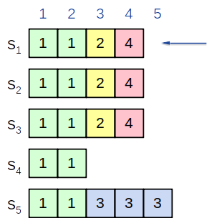

Корректировка правил коммита
Чтобы лидер счел запись закомиченной:
Она должна храниться на большинстве нод
Должна быть закомиченна хотя бы одна запись из семестра текущего лидера
Когда запись 4 закомиченна:
S5 не может стать лидером для 5го семестра
Записи 3 и 4 закомиченны надежно
Combination of election rules and commitment rules makes Raft safe

Slide 21
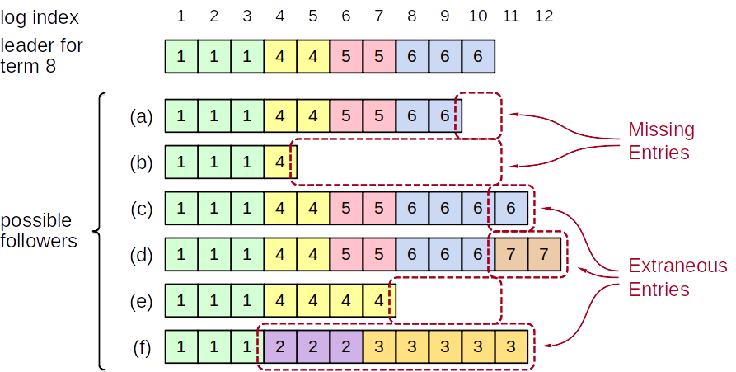
Возможная неконсистентность лога

Slide 22
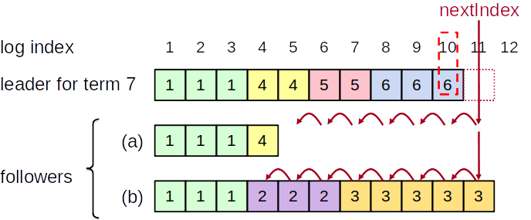
Восстановление логов фоловеров
Новый лидер восстанавливает логи фолловеров в соответствии со своим
Удаляет лишние записи
Добавляет отсутствующие
Лидер хранит индекс следующей записи для каждого фолловера
Индекс след. записи для отправки
Начинается с 1 + leader’s last index
Если AppendEntries consistency check fails, декременет и повтор алгоритма

Slide 23
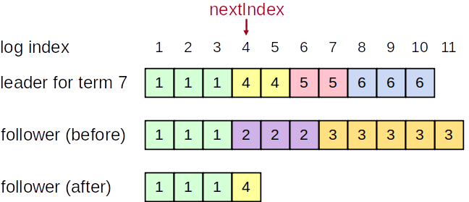
Восстановление логов фоловеров
Если фолловер перезаписывает какую-то ячейку, он удаляет все последующие

Slide 24
Нейтрализация старых лидеров
Свергнутый лидер может быть жив:
Временно недоступна сеть
Другие ноды выбирают нового лидера
Старый лидер восстанавливает сеть и пытается писать
Правила обнаружения старых лидеров
Каждый запрос содержит номер семестра
Если семестр отправителя старый, его запрос отклоняется,
нода переходит в состоянии фолловера и инкрементит семестр
Если семестр получателя старый,
он переходит в состоянии фолловера и инкрементит семестр, начинает обрабатывать запросы в нормальном режиме
Свергнутый лидер не может добавлять новые записи в лог

Slide 25
Клиентское взаимодействие
Отправляем запросы лидеру
Если лидер неизвестен, отправляет любой ноде
Если данная нода не лидер она переадресует клиента
Лидер не отвечает клиенту, пока запрос не будет записан в лог, закоммичен и исполнен на state machine
Если произошел таймаут, или лидер сбойнул
Клиент перезапрашивает другой сервер
В конечном счете переадресуется на нового лидера
Пробуй повторить запрос

Slide 26
Клиентское взаимодействие
Что если лидер упал после выполнения команды, но перед ответом
Мы не должны позволить выполнения запроса дважды
Решение - добавлять в каждый запрос уникальный id
Сервер добавляет id запроса в лог
Перед добавлением проверяет записан ли уже этот id
Если записан команда игнорируется, возвращается результат прошлой команды
Exactly-once семантика

